Slide 1
Stato Storage
CdG 2/05/2019

Slide 2
Permessi sulle directory condivise
Ci sono directory con i permessi 777 che vengono creati con una certa insistenza da alcuni utenti
E’ un comportamento non e’ accettabile in quando raprezenta un problema di sicurezza
Saranno messi permessi 770

Slide 3
Aggiornamenti del disk buffer
ATLAS
Spostato sullo storage nuovo (Huawei)
Aumentato da 360TB a 560TB
Acceduto via IB direttamente dal nodo HSM
ALICE
era pianificato lo stesso come sopra, ma per soddisfare la richiesta di aumento dello spazio (per arrivare a 800TB) abbiamo dovuto assegnare un intero sistema DDN vecchio
Archive
Accesso diretto ai metadati via IB

Slide 4
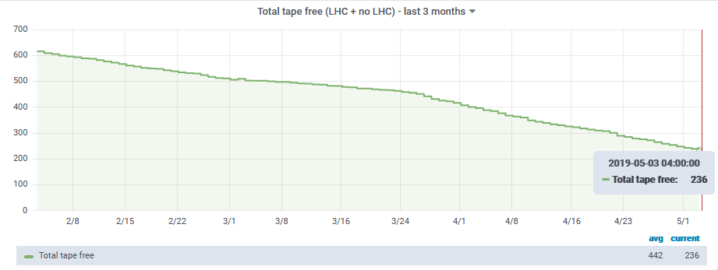
Libreria attuale
236 cassette disponibili (2 PB)
380 riempite negli ultimi 3 mesi (3,2 PB)
In arrivo 1600 nuove cassette

Slide 5
Nuova libreria
Gara conclusa 11/4
18 tape drive TS1160
Data rate: 400 MB/s (7.2 GB/s massimo totale)
Capacità cassette: 18-20 TB
Con nuova libreria operativa:
Data rate complessivo: 11.2 GB/s (4GB/s quello della libreria attuale)
Da capire come organizzare la scrittura, molto dipende da rate desiderati da esperimenti in lettura e scrittura

Slide 6
Assegnazione dinamica dei drive 1/2
Problema:
16 drive Oracle T10000D condivisi tra tutti gli esperimenti
Scrittura, lettura e operazioni amministrative (space reclamation, repack, audit)
Massimo numero di tape drive assegnabili per letture a scritture per singolo file system è configurato staticamente in GEMSS
Si potrebbe configurare un numero alto per tutti gli esperimenti, ma il rischio è di non avere drive disponibili per le scritture
Operazioni amministrative tolgono risorse alla produzione
Controllo umano necessario e allungamento delle campagne di cancellazione e repack

Slide 7
Assegnazione dinamica dei drive 2/2
Orchestratore GEMSS
Prende dati dal DB di monitoraggio
Numero di drive liberi, numero di recall running e in coda per ogni file system tape
In caso di drive liberi e recall in coda fa partire tanti processi quanti sono i drive disponibili
Si può settare un numero di drive di riserva
In caso di ulteriori drive liberi si possono far partire processi amministrativi di durata configurabile
Estendibile per assegnare più o meno drive per la lettura di ogni file system
Test da ultimare prima di andare in produzione

Slide 8
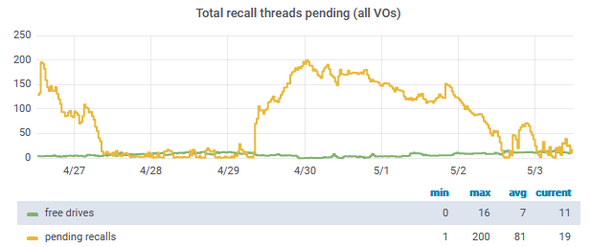
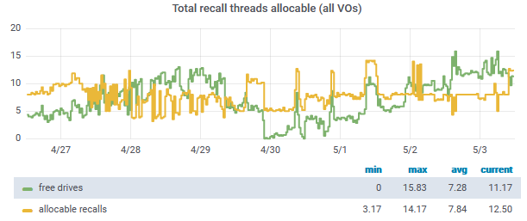
Drive liberi ed utilizzabili

